Slide 1



Розрядний склад числа
Математика 4 клас

Slide 2


Що таке розряд?
Розряд - це позиція числа в числовому записі. Кожна позиція має своє значення.
Наприклад, у числі 4567 є тисячний, сотенний, десятковий та одиничний розряди.
Тисячний розряд: 4
Сотенний розряд: 5
Десятковий розряд: 6
Одиничний розряд: 7

Slide 3

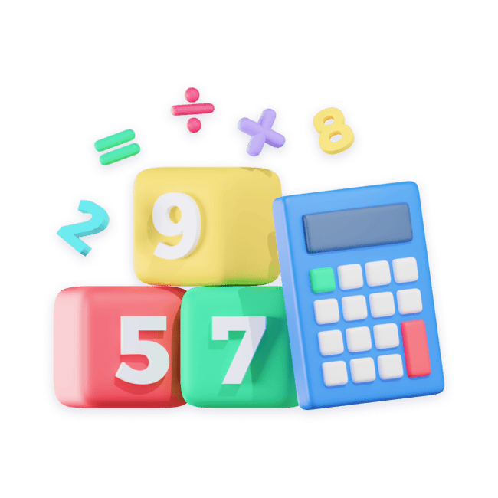
Значення розрядів
Кожен розряд має своє значення в числовому записі.
Тисячний розряд має значення тисяч, сотенний - сотень, десятковий - десятків, а одиничний - одиниць.

Slide 4
Приклади визначення розрядів
348:
2076:
Тисячний розряд: 3
Сотенний розряд: 4
Десятковий розряд: 8
Тисячний розряд: 2
Сотенний розряд: 0
Десятковий розряд: 7
Одиничний розряд: 6

Slide 5


Для чого потрібен розрядний склад?
Розрядний склад допомагає нам розуміти значення числа та проводити різні математичні операції, такі як додавання, віднімання, множення та ділення.

Slide 6
Самостійна робота
Тепер давайте попрактикуємося визначати розряди чисел разом! Ви готові?
Прочитай числа, визначи розряди (скільки сотень тисяч? Десятків тисяч? Тисяч? Сотень? Десятків? Одиниць?)
121358
828900

Slide 7
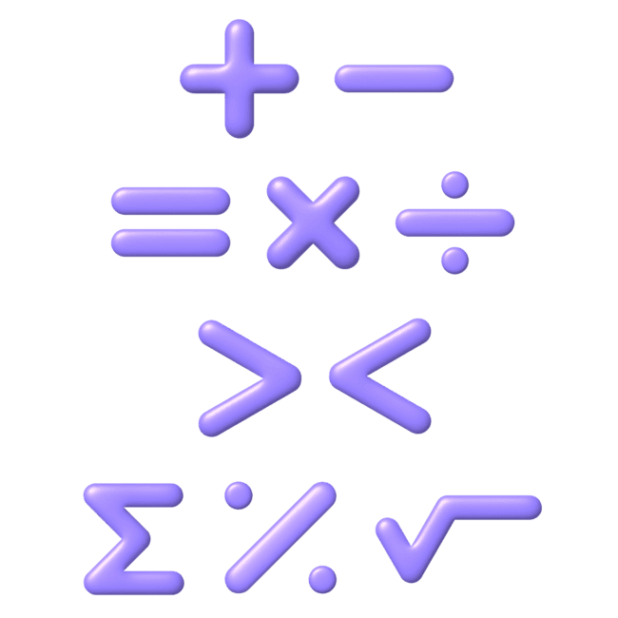

Самоперевірка
121358
100 000 + 20 000 + 1000 + 300 + 50 + 8
838900
800 000 + 30 000 + 8000 + 900

Slide 8

Зроби самостійно
Запиши числа у вигляді суми розрядних доданків:
645788
453670

Slide 9


Самоперевірка
645788
600 000 + 40 000 + 5000 + 700 + 80 + 8
453670
400 000 + 50 000 + 3000 + 600 + 70

Slide 10

Молодці, ви успішно засвоїли даний матеріал!
Домашнє завдання:
Підручник Математика 4 клас (Заїка):
Завдання 570
Завдання 573
Завдання 575

Slide 11

Презентація створена спеціалістами Mathema.me
Mathema - це найбільша платформа для вивчення математики у Східній Європі, родом з України.
У Mathema ти можеш:
готуватися до контрольних та іспитів
проходити онлайн-тести
дізнаватись останні новини про освіту в Україні

